Slide 1
积累好的PPT模板

Slide 2
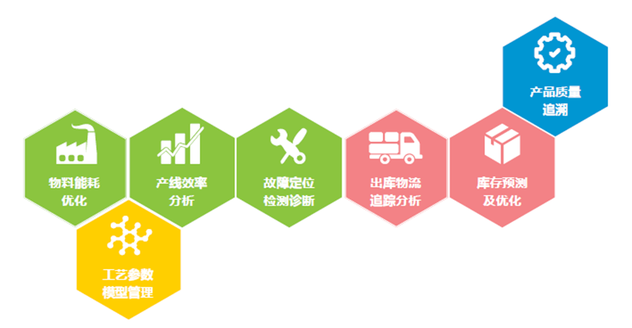
提质
数字化建模
降本
增效
数据治理
数据分析
平台赋能
持续迭代

Slide 3
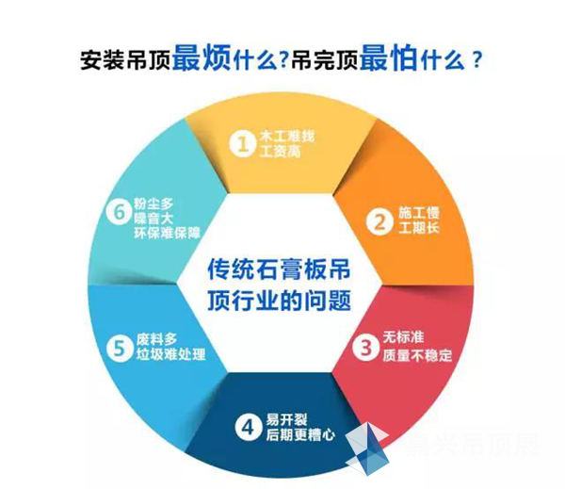

Slide 4
数据分析框架
业务梳理层
需求分析层
研判分析层
成效
光纤预制棒生产
①芯棒沉积
光棒生产优化
指标态势分析
改善单根光棒生产的均匀性
保障多根光棒生产的重复性
冗余指标约简
指标趋势性分析
②芯棒烧结
1.光棒生产稳定性显著改善：成品率从60%提升至90%+，达到大规模投产的门槛。
2.光纤质量稳步提升：各机台光纤良品率提高5-10%。
3.拉丝塔断率下降20%。
提棒速度异常突变专项分析
光棒包芯比值波动量化分析
指标统计性分析
指标关联性分析
③芯棒延伸
指标控制优化
标准值范围优化
④芯棒测试
共性需求
产品质量分析
…
降低生产成本
产品质量量化评价
质量等级差异分析
光纤拉丝生产
提高产品质量
产品质量相关分析
产品质量预测分析
①光棒馈送系统
增加生产效率
产品良品率分析
成本控制分析
②光纤拉丝
光纤生产优化
设备状态和生产异常分析
设备综合效率分析
生产异常自动识别
③强度筛选
参数数值优化
提升拉丝良品率
减少塔断次数
设备异常监控预警
生产异常指标预警
质量异常回溯
生产时段对应
精准定位问题段降低报废率
零件生命周期预测
生产异常指标溯源
④性能测试
…
Notes:
业务梳理层：光棒、光纤生产的大致流程，简化了一些不必要的流程
需求分析层：二者在共性需求的基础上各自有一些特异性的分析需求
研判分析层：光棒、光纤的数据指标比较类似，都是生产过程指标监测数据+产品质量检测数据。
。因此研判分析层的分析方案也是近似的，研判分析层涵盖了需求分析层中的各项分析需求。
成效
业务梳理层中填充颜色的步骤项表示这是需要分析的重点步骤
需求分析层中填充颜色的分析项表示后续的PPT页面中有展示介绍

